Slide 1
虛擬代理人

Slide 2
虛擬代理人
Proxy建立一個ImageIcon，載URL。
下載完畢，Client調用Proxy的方法，並傳給真正的ImageIcon。
當Client要求新的圖像，才會建立新的Proxy。

Slide 3
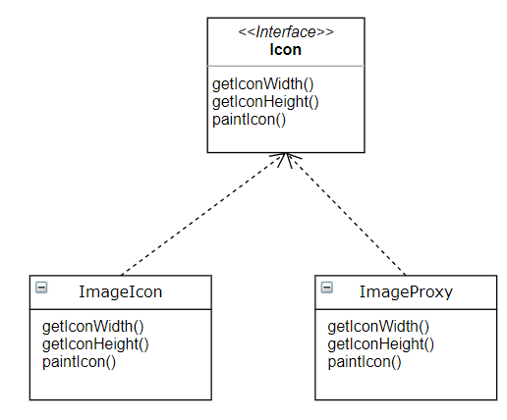
UML

Slide 4
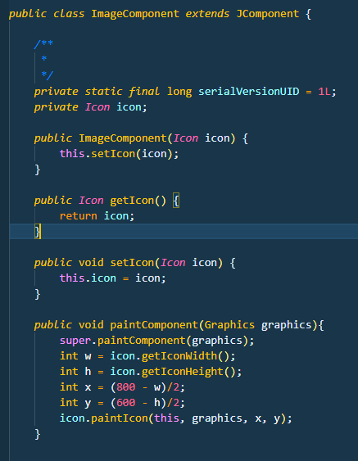
建立ImageComponet

Slide 5
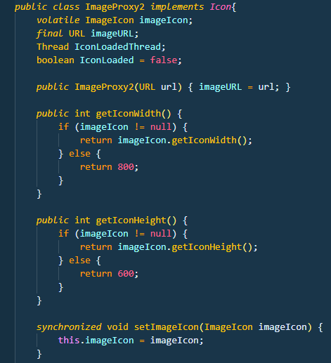
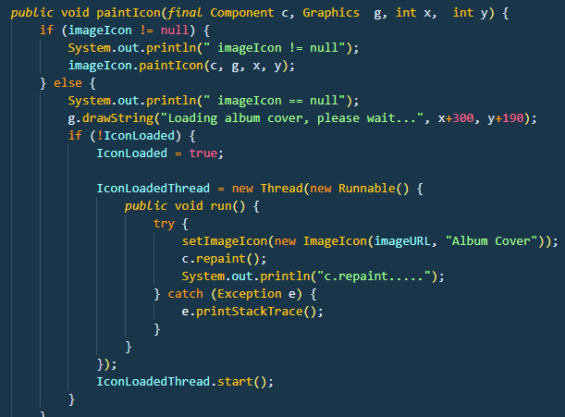
建立ImageProxy

Slide 6
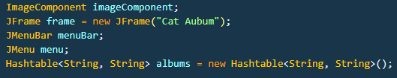
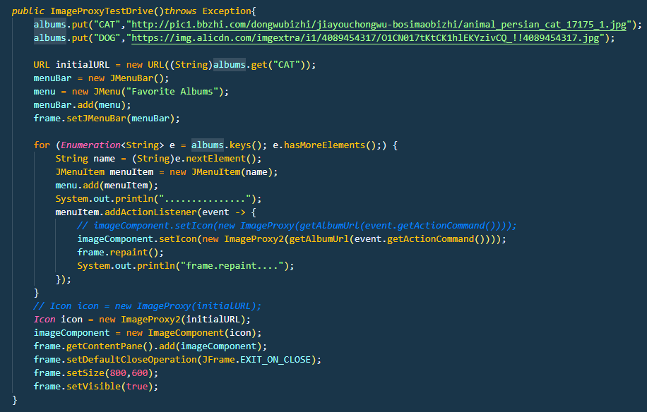
TestDrive

Slide 7
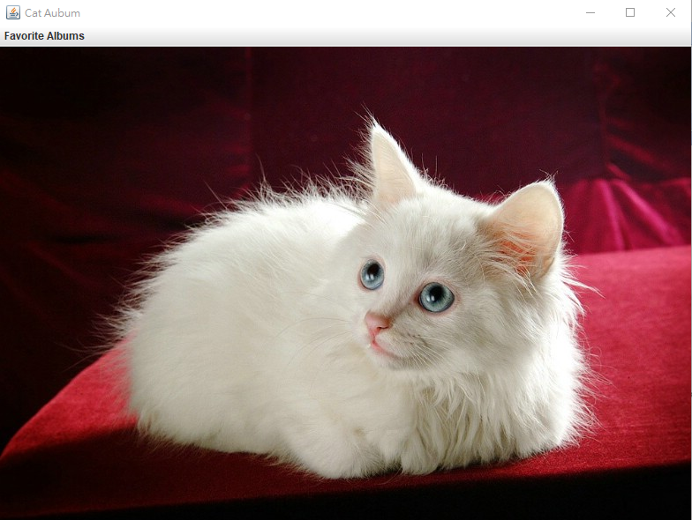
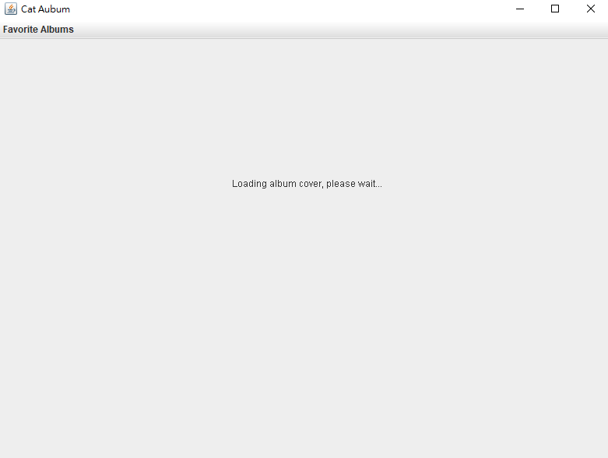
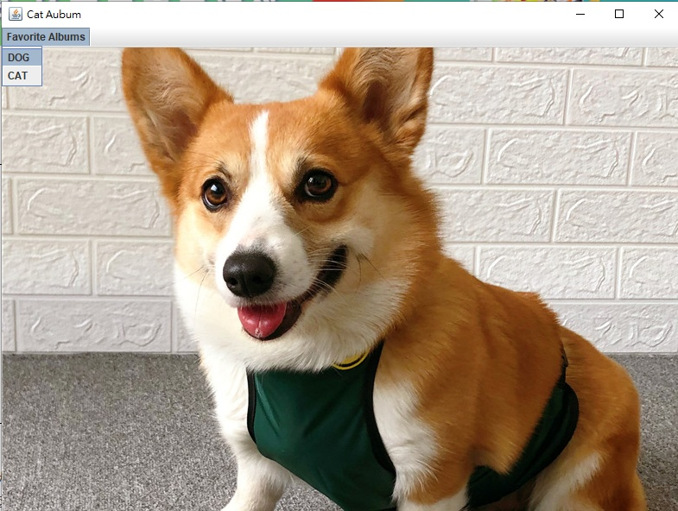
測試

Slide 8
結論
通常代理的對象是建立很耗費資源的物件。
只有在必要時，虛擬代理人才會建立真正的物件。

Slide 9
保護代理人
訪問權限

Slide 10
保護代理人
通常用於控制不同類Client對RealSubject的訪問權限。
Java.lang.reflection中有支援代理人。

Slide 11
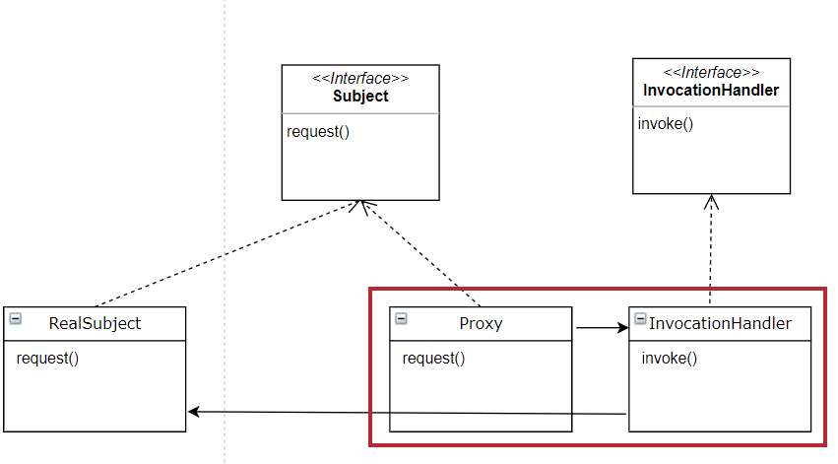
UML
Notes:
Java 已建立Proxy類別，因此提供一個InvocationHandler負責回應Proxy的調用。可以把InvocationHandler想成是代理的對象。

Slide 12
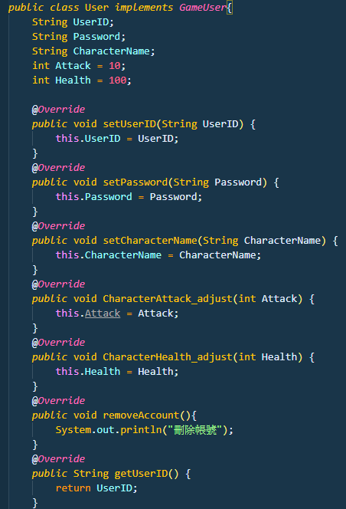
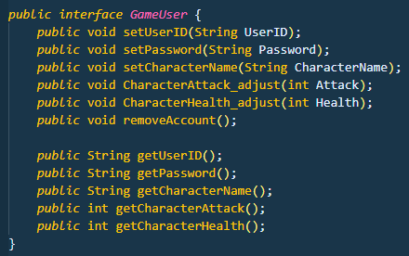
建立RealSubject

Slide 13
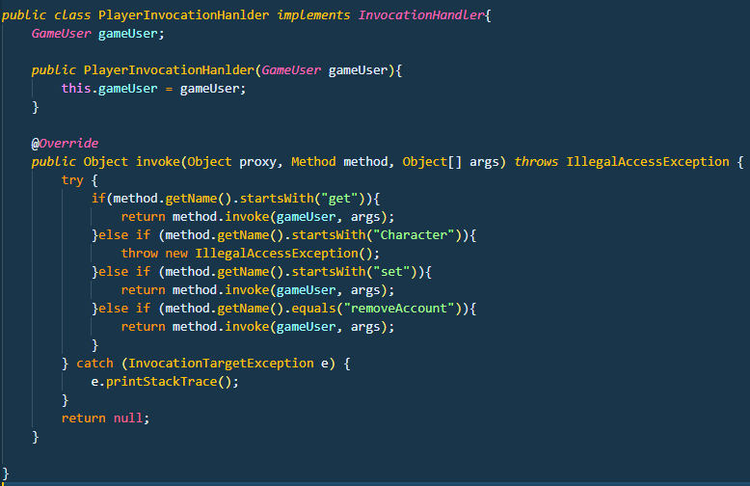
建立(Player)InvocationHandler

Slide 14
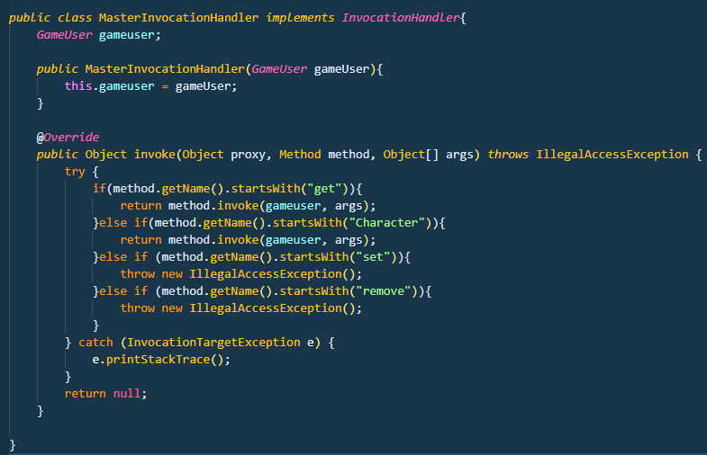
建立(Master)InvocationHandler

Slide 15
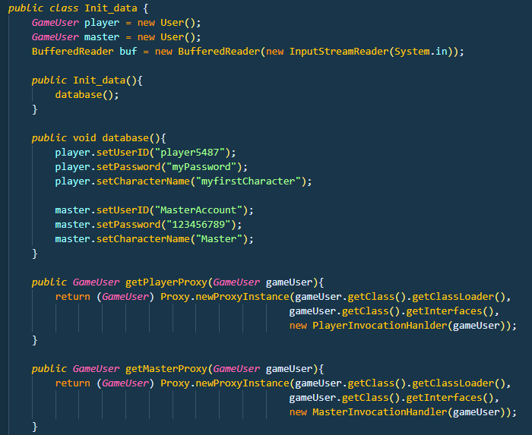
Init_data(1)

Slide 16
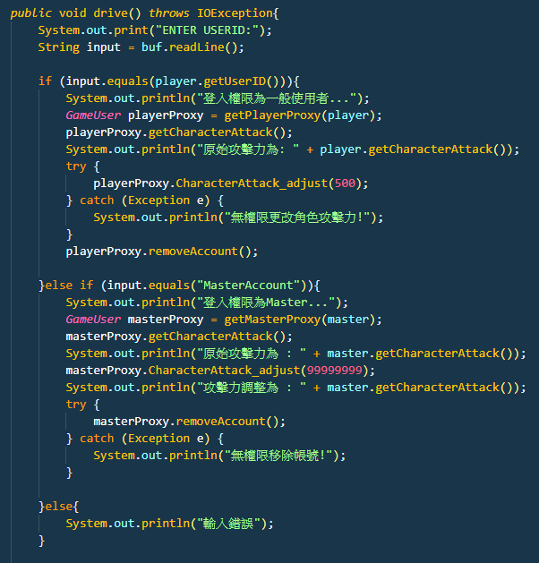
Init_data(2)

Slide 17



測試

Slide 18
結論
Handler不是proxy，而是proxy呼叫handler處理。
執行期建立。
必須傳進介面。

Slide 19
橋梁模式

Slide 20

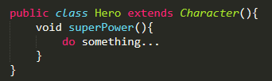
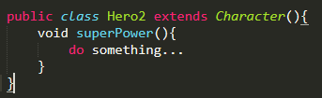
為Marvel整理角色

Slide 21
概念
將物件中的本體以及行為分開。
Ex:蘋果、香蕉、鳳梨、桃子(本體 = 水果)，那它的成長過程就是(行為 = 如何栽種)。

Slide 22
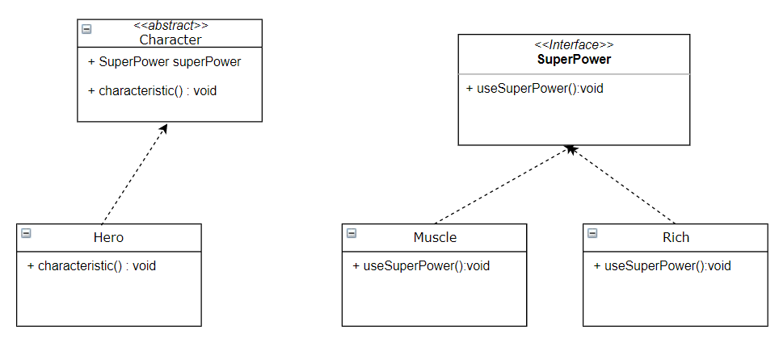
UML

Slide 23

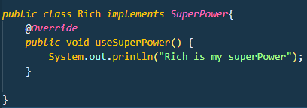
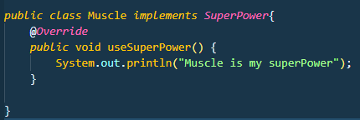

Slide 24
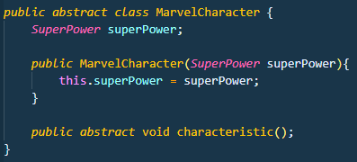
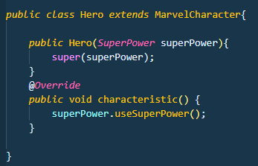

Slide 25
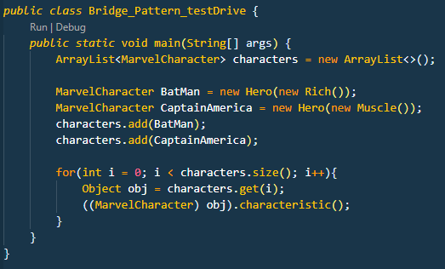

測試

Slide 26
結論
將實作跟介面鬆綁。
抽象跟實作可以各自擴充，解決繼承造成類爆炸的問題。
使用時機:一個類擴展時，存在兩個維度的變化。
優點 : 減少耦合，優秀擴展能力，實現細節對客戶透明。
缺點 : 讓系統變得很複雜。

